Slide 1
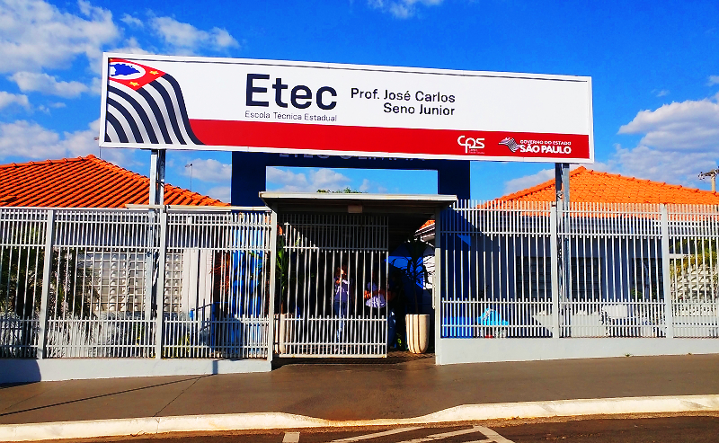
ESTUDOS AVANÇADOS EM MATEMÁTICA E SUAS TECNOLOGIAS
ESTUDO DE CASO – VIABILIDADE DE IMPLANTAR UM ECOPONTO NA ESCOLA TÉCNICA ESTADUAL PROFESSOR JOSÉ CARLOS SENO JÚNIOR

Slide 2
O QUE SERÁ APRESENTADO NESTE TRABALHO
Introdução: Os resíduos sólidos urbanos, suas destinações e os ecopontos
Objetivo: A finalidade do trabalho
Dados e estatísticas da movimentação e disposição dos resíduos sólidos urbanos no Brasil em 2020
Geometria plana e espacial, e suas funções no cálculo volumétrico de resíduos sólidos
Medições, cálculos e resultados
Conclusão

Slide 3
PARTICIPANTES DO TRABALHO
GABRIEL DE SOUZA SANTOS
GUILHERME HENRIQUE DAROZ
LUÍS ARTUR FAUSTINONI RIBEIRO
PEDRO LUCAS APARECIDO SILVA
RAFAEL NEVES NASCIMENTO

Slide 4
INTRODUÇÃO
O Brasil é um dos países que mais gera resíduos sólidos urbanos (RSU), também conhecido como lixo. Estes resíduos, são um dos, senão o maior causador dos problemas ambientais e sanitários que o Brasil e o mundo vivenciam há décadas. O despejo mal feito destes materiais contaminam solos, cursos d’água, além de serem grandes provedores de doenças.
Estes materiais, geralmente de cunho reciclável, são, em sua maioria, despejados em aterros sanitários, nos chamados ‘lixões’ (montanhas de lixos à céu aberto) ou então em espaços inadequados, como nos rios e córregos.

Slide 5
DESTINAÇÃO INADEQUADA
Sem destinação adequada, os resíduos sólidos tomam conta dos espaços urbanos, prejudicando fortemente o meio ambiente e proliferando doenças, o que se reflete nos indivíduos, que também são diretamente afetados neste ciclo. Além disso, acaba causando a dependência financeira de muitas pessoas de baixa renda nos lixões, e estas têm de suportar condições precárias em troca de um pouco de dinheiro para sustento.

Slide 6
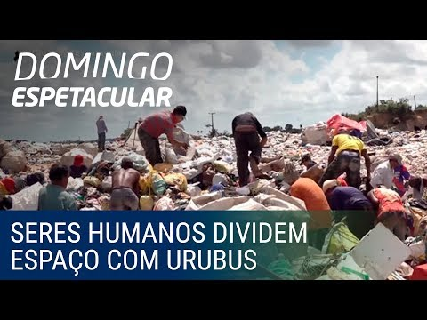
Veja a reportagem abaixo, feita pelo Domingo Espetacular, que retrata a realidade das pessoas que vivem nos lixões:

Slide 7
DESTINAÇÃO
Uma destinação adequada e a reciclagem destes materiais seriam a solução perfeita para este problema ambiental. Reciclar RSU não só ajudaria na produção de mercadorias em um ponto de vista industrial, mas também seria uma excelente resposta aos problemas ambientais descritos anteriormente no trabalho, o que, não só ajudaria os indivíduos na questão sanitária, mas também ajudaria a própria movimentação da economia.
Os ecopontos são uma das soluções apresentadas para o problema da destinação. Podendo abrigar diversos tipos de resíduos sólidos e conseguindo gerar até mesmo renda vendendo-os, estes estabelecimentos demonstram ser uma alternativa sólida para contornar e resolver os problemas relacionados ao mau despejo dos materiais potencialmente recicláveis.

Slide 8
OBJETIVO DO TRABALHO
Estudo sobre medições, cálculos de áreas, perímetros e volume utilizando a geometria plana e espacial. Analisar dados em tabela(s), gráfico(s) para determinar quanto de caixa é possível arrecadar com a venda dos materiais recicláveis arrecadados no ecoponto da escola ETEC Prof. José Carlos Seno Júnior.

Slide 9
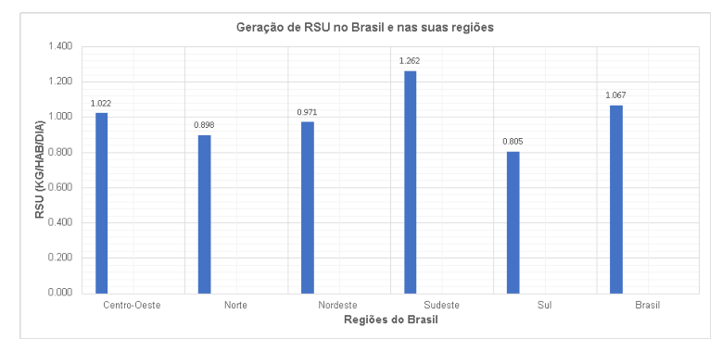
FONTE: ABRELPE 2021

Slide 10
GERAÇÃO DE RSU EM 2020
Usando como base o panorama da Associação Brasileira de Empresas de Limpeza Pública e Resíduos Especiais (ABRELPE) de 2021, que analisou o impacto dos resíduos sólidos urbanos (RSU) no Brasil e suas regiões em 2020, houve um aumento nos números deste ano em relação aos de anos anteriores remetentes à geração de RSU.

Slide 11
EFEITOS DA PANDEMIA
Em 2020, com o início da pandemia, os resíduos sólidos urbanos foram, principalmente, descartados originalmente de casas domiciliares, fazendo destes suas principalmente disseminação.
Isto é evidenciado e explicado pela mudança social e econômica que se teve na pandemia; com as pessoas ficando mais tempo dentro de suas residências, o trabalho de delivery aumentou; o consumo de produtos dentro de casa aumentou, e o home-office disparou em estatísticas.

Slide 12
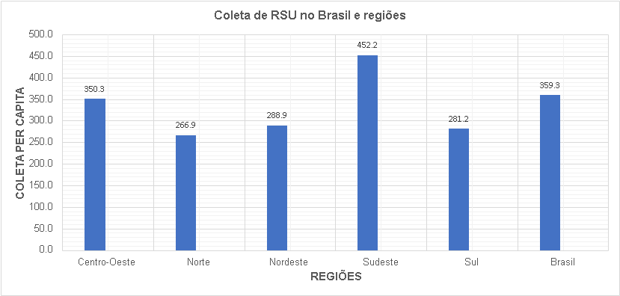
FONTE: ABRELPE 2021

Slide 13
COLETA DE RSU EM 2020
Assim como nos números referentes à geração de RSU, as regiões Sudeste e Centro-Oeste se destacam como as grandes coletoras deste tipo de resíduos dentre as regiões do Brasil. Em relação ao índice de cobertura de coleta de RSU, a região Sul também se mostra com um número alto neste quesito.
Portanto, é demonstrável que o aumento do número de coletas de RSU no Brasil está diretamente ligado ao aumento de geração de resíduos sólidos.

Slide 14
GEOMETRIA PLANA E ESPACIAL
Afim de realizar as medições dimensionais de materiais potencialmente recicláveis utilizados na experiência prática realizada na ETEC Prof. José Carlos Seno Júnior, é necessário compreender como são feitos os cálculos de algumas figuras planas e espaciais.

Slide 15
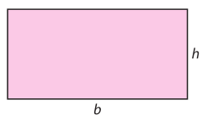
TRIÂNGULO RETÂNGULO
A área “A” de um retângulo de lados “b” e “h”, sendo “b” e “h” números reais positivos, é dada por:
A=b∗h

Slide 16
CÍRCULO
A área delimitada por um círculo é pi vezes o raio elevado ao quadrado.
A=π * r²
Para calcular o raio do círculo, basta dividir seu diâmetro por 2. Para encontrar o diâmetro do círculo, basta realizar a equação:
D = C / π
Na qual D é o diâmetro, C é a circunferência/comprimento, e π é pi.

Slide 17
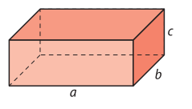
PARALELEPÍPEDO
O volume do paralelepípedo é calculado pela multiplicação das suas três dimensões. Logo:
Sb = a * b
V=Sb∗c

Slide 18
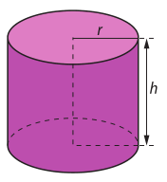
CILINDRO
Dado um cilindro circular, cuja área da base é 𝑆𝑏=𝜋𝑟2. O volume será calculado pela multiplicação da sua área da base vezes a altura. Logo: Sb = π * r²
V = Sb * h

Slide 19
MEDIÇÕES, CÁLCULOS E RESULTADOS
Através do uso de uma fita métrica, foi medida a circunferência, a largura, a profundidade e a altura de sete itens materiais potenciais recicláveis, com a finalidade de calcular a área de suas bases e seu volume.
Os materiais usados para a medição foram: garrafa pet, lata de leite em pó, caixa de leite, detergente, óleo, caixa de leite condensado, lata de leite condensado.

Slide 20
MEDIÇÕES E CÁLCULOS DOS CILINDROS
A garrafa pet, a lata de leite em pó, o detergente, o óleo e a lata de leite condensado foram tratados como materiais de formato cilíndricos.
Sendo assim, mediu-se, para cada um deles, o tamanho de suas circunferências e a suas respectivas alturas.
Para que se calculasse o volume de cada material, precisou-se, primeiro, calcular a área de suas bases. Para isso, é necessário realizar o cálculo de pi multiplicado pelo raio dos círculos basilares ao quadrado. No entanto, para se obter o raio da base, é necessário se obter o diâmetro das bases primeiro. E, para isso, é necessário realizar o cálculo:
Diâmetro = Circunferência / pi.

Slide 21
MEDIÇÕES E CÁLCULOS DOS CILINDROS
Visto que todas as circunferências foram calculadas, e o valor de pi pode ser arredondado para 3.14, basta substituir estes valores pelas incógnitas na equação. Como exemplo, foi usada a circunferência da garrafa pet.
Diâmetro = 33 / 3.14
33 dividido por 3.14 se resulta em 10.5. Sendo assim, o diâmetro da base é de 10.5 centímetros. Para calcular o raio, basta dividir este valor por 2, resultando no número de 5.25 centímetros.

Slide 22
MEDIÇÕES E CÁLCULOS DOS CILINDROS
Com todos os números em mãos, basta calcular agora o valor final da área da base, utilizando a equação:
Base = pi * r²
Substituindo as incógnitas pelos números, temos:
Base = 3.14 * 5.25²
Resolvendo os cálculos, temos o valor final aproximado de 86 centímetros quadrados como área da base.

Slide 23
MEDIÇÕES E CÁLCULOS DOS CILINDROS
Para o cálculo do volume, basta multiplicar o valor da base pela altura obtida nas medições. Ainda usando os valores da garrafa pet como exemplo, temos:
V = 86 * 25
Que resulta num valor próximo à 2150 centímetros cúbicos.
Calculou-se também o valor do volume em mililitros, que é encontrado após multiplicar o valor do volume por 1. Por fim, calculou-se o valor do volume em litros, após a divisão do volume por 1000.

Slide 24
MEDIÇÕES E CÁLCULOS DOS PARALELEPÍPEDOS
A caixinha de leite e a caixinha de leite condensado foram considerados materiais de formato paralelepipédicos.
Sendo assim, mediu-se, para cada um deles, o tamanho de suas respectivas larguras, profundidades e alturas.
Para que se calculasse o volume de cada material, precisou-se, primeiro, calcular a área de suas bases. Para isso, é necessário realizar o cálculo da largura pela profundidade, visto que estas representariam os dois lados de um retângulo na base.

Slide 25
MEDIÇÕES E CÁLCULOS DOS PARALELEPÍPEDOS
Utilizando a caixinha de leite como exemplo, temos:
B = 9 * 6
O cálculo resultado em 54. Ou seja, a base da caixinha de leite tem 54 centímetros quadrados.
Para calcular o volume da caixinha de leite, é necessário multiplicar o valor encontrado da base pela altura do paralelepípedo.

Slide 26
MEDIÇÕES E CÁLCULOS DOS PARALELEPÍPEDOS
Ainda utilizando a caixinha de leite como exemplo, temos:
V = 54 * 17
Resultando no valor de 918 centímetros cúbicos como volume.
Com o valor do volume obtido, calculou-se o volume em mililitros, multiplicando o número do volume por 1. Por fim, calculou-se também o volume em litros, que foi obtido após a divisão do valor do volume por 1000.

Slide 27
MEDIÇÕES, CÁLCULOS E RESULTADOS
Realizando todos estes cálculos para os respectivos materiais, em razão deles serem cilíndricos ou paralelepipédicos, colocou-se numa tabela os valores.

Slide 28
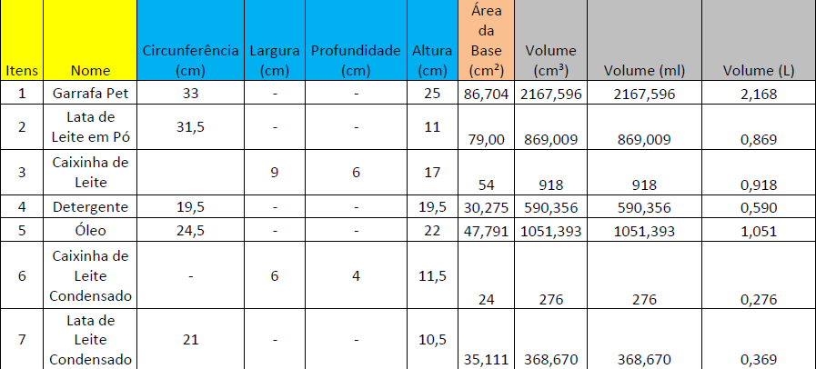

Slide 29
MEDIÇÕES CÁLCULOS E RESULTADOS
Os itens incluídos na tabela são apenas alguns dos inúmeros, descartados, que percorrem pelo Brasil e que poderiam ter como fim a reciclagem. Infelizmente, uma grande parte deste tipo de resíduo sólido não tem destinação adequada e acaba por perder sua potência reciclável. Percebe-se que, muitos destes itens tem um número de volume considerável, e que, em seus montantes, poderia ter sim um uso reciclável, com a ajuda de um melhor fim.

Slide 30
RENTABILIDADE
Após as medições volumétricas, foram realizadas as medições de massa das categorias dos objetos coletados.
As categorias são: Alumínio, Garrafa Pet, Plástico Misto, Plástico Fino, Plástico Seco, Papelão e Material de Limpeza.
Primeiro, pesaram-se os quilogramas totais dos itens de cada categoria, em referência às datas de 01/04/2022 à 07/10/2022, calculando o total em seguida.
Em seguida, estimou-se o preço médio em reais de cada categoria, baseando no valor dos itens.
Por fim, multiplicou-se os quilogramas totais individuais de cada categoria pelo preço médio respectivo, estimando, assim, o potencial rentável de cada categoria.

Slide 31
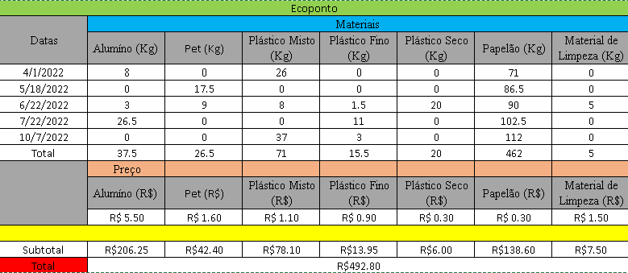

Slide 32
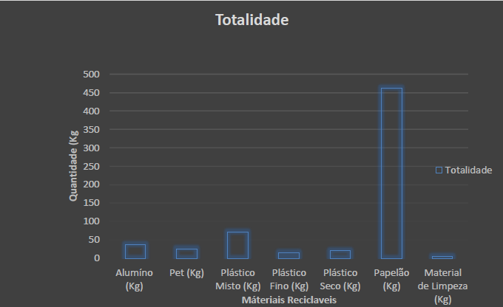

Slide 33
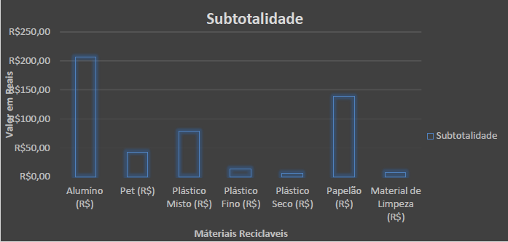

Slide 34
CONCLUSÃO
Realizando uma experiência em baixa escala com ecopontos, em um ambiente restrito e com um número de pessoas participantes menor que um escopo social, o resultado provou o que foi descrito anteriormente no trabalho; foi acumulado uma grande quantidade de resíduos sólidos, em volume e em massa, acumulando um total de 500 reais gerados. Sendo assim, em uma experiência prática, a eficiência dos ecopontos foi comprovada.

Slide 35
REFEREÊNCIAS
ABRELPE. Panorama dos resíduos sólidos no Brasil 2021. n 54. dezembro 2021. Disponível em:https://abrelpe.org.br/panorama/. Acesso em: 11 Ago. 2022.
ESPETACULAR, Domingo. Conheça a dura realidade de quem sobrevive dos lixões. Youtube, janeiro 2020. Disponível em: https://youtu.be/VLZ6H0pBBsw.

